Slide 1
Verbs 46-60
Words First

Slide 2
-re verbs

Slide 3
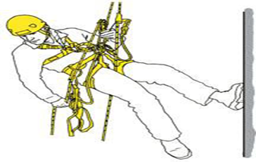
descendre

Slide 4

vendre

Slide 5

entendre

Slide 6
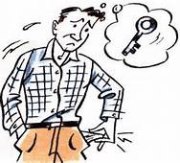
perdre

Slide 7

attendre

Slide 8
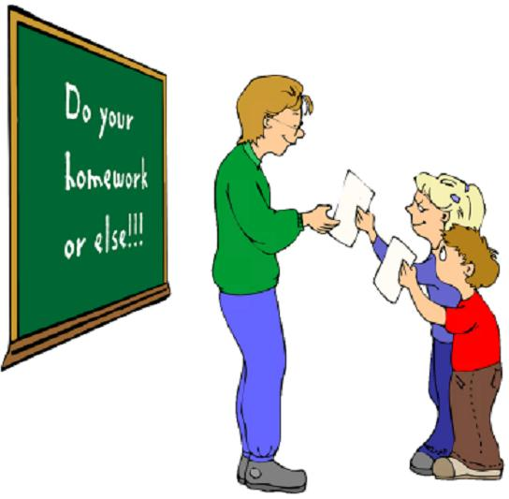
rendre

Slide 9

répondre

Slide 10
-ir verbs

Slide 11
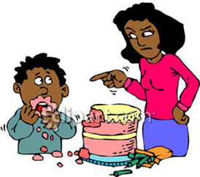
punir

Slide 12
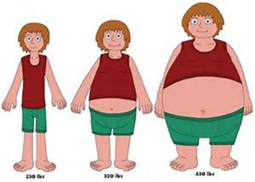
grossir

Slide 13

choisir

Slide 14

remplir

Slide 15
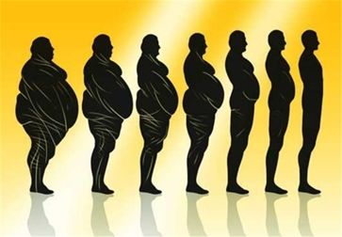
maigrir

Slide 16

réussir

Slide 17
finir

Slide 18
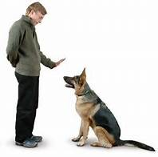
obeir

Slide 19

nourrir

